Slide 1
第5章 递归
5.1 什么是递归
5.2 递归和栈
5.3 递归算法的设计

Slide 2
5.1 什么是递归
5.1.1 递归的定义
在定义一个过程或函数时，出现直接或者间接调用自己的成分，称之为递归。
若直接调用自己，称之为直接递归。
若间接调用自己，称之为间接递归。

Slide 3
直接递归函数示例：求n!（n为正整数）
int fun(int n)
{ if (n==1) //语句1
return 1; //语句2
else //语句3
return n*fun(n-1); //语句4
}

Slide 4
间接递归示例：
void f1(…)
{
…
f2( …);
…
}
void f2(…)
{
…
f1( …);
…
}
总可以转换为直接递归函数

Slide 5
如果一个递归函数中递归调用语句是最后一条执行语句，则称这种递归调用为尾递归。
int fun(int n)
{ if (n==1) //语句1
return 1; //语句2
else //语句3
return n*fun(n-1); //语句4
}
直接递归函数、尾递归
尾递归算法：可以用循环语句转换为等价的非递归算法
其他递归算法：可以通过栈来转换为等价的非递归算法

Slide 6




递归：无处不在。
实例1：家谱

Slide 7


实例2：种瓜得瓜
第一年种瓜
第n年种瓜

Slide 8
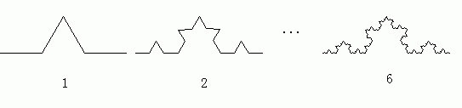
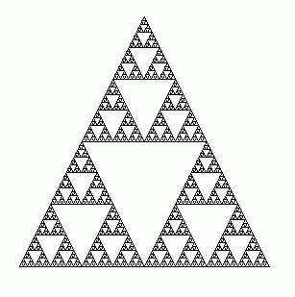
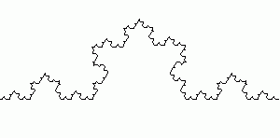


实例3：分形图

Slide 9
5.1.2 何时使用递归
在以下三种情况下，常常要用到递归的方法。
1、定义是递归的
有许多数学公式、数列等的定义是递归的。
例如，求n!和Fibonacci数列等。这些问题的求解过程可以将其递归定义直接转化为对应的递归算法。

Slide 10

思考题：
请你给出正整数的定义。
1是正整数。
如果n是正整数，则n+1也是正整数。

Slide 11
2、数据结构是递归的
有些数据结构是递归的。例如，第2章中介绍过的单链表就是一种递归数据结构，其结点类型定义如下：
typedef struct LNode
{ ElemType data;
struct LNode *next;
} LinkNode;
指向同类型结点的指针
递归数据结构

Slide 12
不带头结点单链表示意图
以L为首结点指针的“大”单链表
L
a₁
a₂
…
a_{n}
∧
以L->next为首结点指针的“小”单链表
体现出这种单链表的递归性。
思考：如果带有头结点又会怎样呢？？？

Slide 13

3、问题的求解方法是递归的
Hanoi问题：X、Y和Z的塔座，在塔座X上有n个直径各不相同，从小到大依次编号为1～n的盘片。要求将X塔座上的n个盘片移到塔座Z上。
移动规则：
每次只能移动一个盘片；
盘片可以插在X、Y和Z中任一塔座上；
任何时候都不能将一个较大的盘片放在较小的盘片上方。

Slide 14
设Hanoi(n，x，y，z)表示将n个盘片从x通过y移动到z上。
y
x
z
Hanoi(n-1，x，z，y)；
move(n，x，z):将第n个圆盘从x移到z；
Hanoi(n-1，y，x，z)
Hanoi(n，x，y，z)
“大问题”转化为若干个“小问题”求解

Slide 15

5.1.3 递归模型
递归模型是递归算法的抽象，它反映一个递归问题的递归结构。
例如求n! 递归算法对应的递归模型如下：
fun(1)=1 (1)
fun(n)=n*fun(n-1) n>1 (2)
递归出口
递归体
一般地，一个递归模型是由递归出口和递归体两部分组成。
递归出口确定递归到何时结束。
递归体确定递归求解时的递推关系。

Slide 16
递归出口的一般格式如下：
f(s₁) = m₁
这里的s₁与m₁均为常量，有些递归问题可能有几个递归出口。

Slide 17
递归体的一般格式如下：
f(s_{n})=g(f(s_{i})，f(s_{i+1})，…，f(s_{n-1})，c_{j}，c_{j+1}，…，c_{m})
g是一个非递归函数
常量
s_{n}
大问题求解
转化
s_{i}
s_{i+1}
s_{n-1}
…
若干个相似子问题求解

Slide 18
递归思路
把一个不能或不好直接求解的“大问题”转化成一个或几个“小问题”来解决；
再把这些“小问题”进一步分解成更小的“小问题”来解决。
直到
每个“小问题”都可以直接解决（此时分解到递归出口）
但递归分解不是随意的分解，递归分解要保证“大问题”与“小问题”相似，即求解过程与环境都相似。

Slide 19
例如，统计全国GDP
大问题
国家统计局（GDP）
小问题
北京统计局（GDP）
上海统计局（GDP）
…
海淀区统计局（GDP）
…
…
某企业（GDP）
…
递归出口

Slide 20
为了讨论方便，简化上述递归模型为：
f(s₁)=m₁
f(s_{n})=g(f(s_{n-1})，c_{n-1})
求f(s_{n})的分解过程如下：
f(s_{n})
↓
f(s_{n-1})
↓
…
↓
f(s₂)
↓
f(s₁)

Slide 21
遇到递归出口发生“质变”，即原递归问题便转化成可以直接求解的问题。求值过程：
f(s₁)=m₁
↓ f(s₂)=g(f(s₁),c₁)
↓
f(s₃)=g(f(s₂),c₂)
↓
…
↓
f(s_{n})=g(f(s_{n-1}),c_{n-1})
这样f(s_{n})便计算出来了，因此递归的执行过程由分解和求值两部分构成。

Slide 22
求解fun(5)即5!的过程如下：
fun(5)
fun(5)=120
fun(4)
fun(4)=24
fun(3)
fun(3)=6
分解过程
求值过程
fun(2)
fun(2)=2
fun(1)=1
递归出口

Slide 23
对于复杂的递归问题，在求解时需要进行多次分解和求值。
例如：
F(1)=1，F(2)=1
F(n)=F(n-1)+F(n-2) n>2 求F(6) = ?
求得F(6)=8
F(6)
分解
F(5)
求值
F(4)
F(4)
F(3)
F(3)
F(2)
F(3)
F(2)
F(2)
F(1)
F(2)
F(1)
F(2)
F(1)
一颗递归树

Slide 24
━━本讲完━━

